Slide 1
Prije i poslije Božića
Klara Mrčela 6.a

Slide 2
Uz slavlje Božića razvili su se brojni običaji poput kićenja božićnog drvca na Badnjak, odlaska na misu polnoćku, pjevanja božićnih pjesama i darivanja. Prije Božića, vrijeme je priprave, koje traje oko mjesec dana od početka došašća.
Posebno se obilježavaju dani sv. Barbare, sv. Nikole, sv. Lucije i sv. Tome. Božićna pšenica sije se na sv. Barbaru ili sv. Luciju. Djeca se posebno raduju sv. Nikoli, kada dobivaju poklone u čizmice, a zločesta djeca šibu od Krampusa.

Slide 3
U nekim krajevima postoje običaji djetinjci, materice i očići, koji se događaju u tri tjedna do Božića. Brojni običaji za cilj imaju želju za blagostanjem, dobrim urodom, napretkom i dobrim zdravljem.
Badnjak je bogat raznim običajima poput unošenja slame u kuću, svečanog uređenja blagdanskog stola, pripreme božićne hrane i odlaska na sv. misu polnoćku.
Božić je dan, kada se s puno radosti, nade i žara u svečanom, veselom raspoloženju slavi Isusovo rođenje. Proslavlja se u krugu obitelji, a sljedeći dan na dan sv. Stjepana posjećuju se rođaci, prijatelji i susjedi i s njima se svečano proslavlja uz bogatu trpezu.

Slide 4
1. Došašće
Došašće
Adventski vijenac
Sveta Barbara
Sveti Nikola
Sveta Lucija
Djetinjci, materice i očići
Dan sv. Tome

Slide 5
DOŠAŠĆE
Došašće ili advent vrijeme je priprave za Božić. Do 16. stoljeća, trajalo je 6 tjedana, a od tada traje 4 tjedna. Predvladavaju osjećaji iščekivanja, nade i čežnje.
Ključne osobe u došašću su sv. Ivan Krstitelj i Blažena Djevica Marija. Sv. Ivan Krstitelj preteča je Isusova dolaska i priprema narod za Isusovo djelovanje te je poveznica između Staroga i Novoga Zavjeta. Blaženoj Djevici Mariji posvećuje se rane jutarnje sv. mise – zornice, koje su vrlo raširene u hrvatskom vjerničkom puku, pogotovo u sjevernim krajevima. Počinju prije zore, dok se još nije razdanilo. Imaju svečan ugođaj.

Slide 6
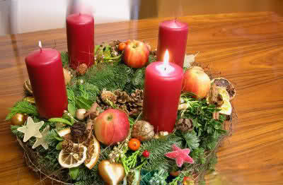
ADVENTSKI VJENAC
U novije se vrijeme proširio običaj izrade adventskog vijenca s četiri svijeće, a na svaku bi se adventsku nedjelju palila po jedna svijeća, označuju četiri razdjelnice u ljudskoj povijesti: stvaranje, utjelovljenje, otkupljenje i svršetak.
Prema jednoj tradiciji, prva svijeća nazvana je prorokova svijeća, druga betlehemska, treća pastirska, a posljednja svijeća anđela. Postupno paljenje svijeća, znak je približavanja Božića.
Adventske svijeće, izvorno crvene i bijele boje upućuju na Isusovu žrtvu i pobjedu.

Slide 7
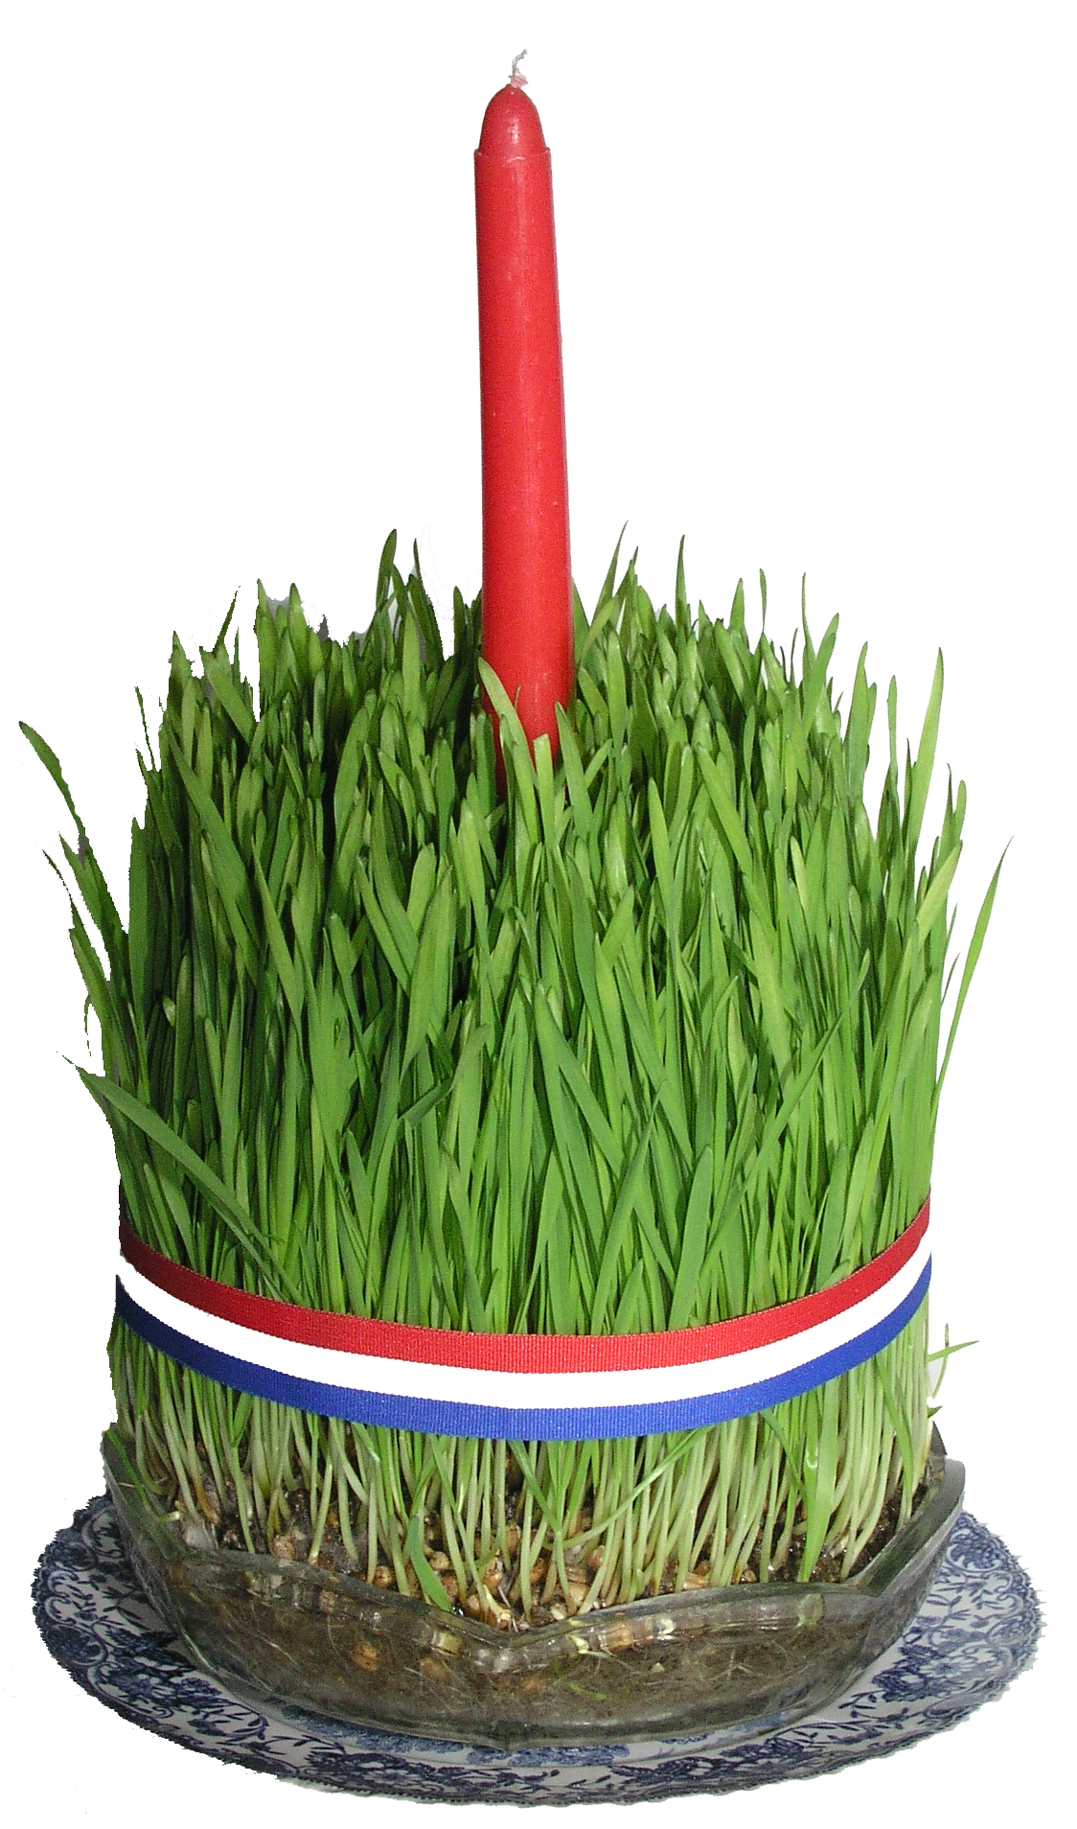
SV. BARBARA
Na dan sv. Barbare 4. prosinca, u pojedinim hrvatskim krajevima postoje razni običaji. Najvažniji je običaj sijanja pšenice. U nekim krajevima pšenica se sije kasnije na dan sv. Lucije (13. prosinca).
Kada pšenica naraste, oko nje se veže vrpca od hrvatske trobojnice. U Virju u Podravini, zrna pšenice sijala su se u kudelju, a novije vrijeme u pamuk, da se duže sadrži vlaga i da pšenica bolje raste. U Podravini se dan sv. Barbare zove i "Barbarinje" i "Mali Božić".

Slide 8
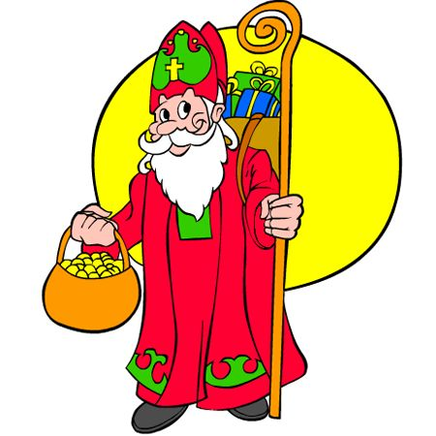
SV. NIKOLA
U vrijeme došašća, slavi se i dan sv. Nikole 6. prosinca, negdje zvan i "Nikolinje". Tada se darivaju djeca po uzoru na sv. Nikolu biskupa, koji je prema legendi noću potajno kroz prozor donosio darove siromašnim ljudima Djeca čiste svoje čizmice i stavljaju ih u prozore prije nego idu spavati, noć prije dana sv. Nikole. U jutro, kad se probude, dočekaju ih čizmice pune poklona. U nekim krajevima središnje Hrvatske, ukućani se sakriju ispod prozora i zveckaju lancima, plašeći djecu, da prolazi Krampus i tako ih potiču, da budu poslušna i dobra.

Slide 9
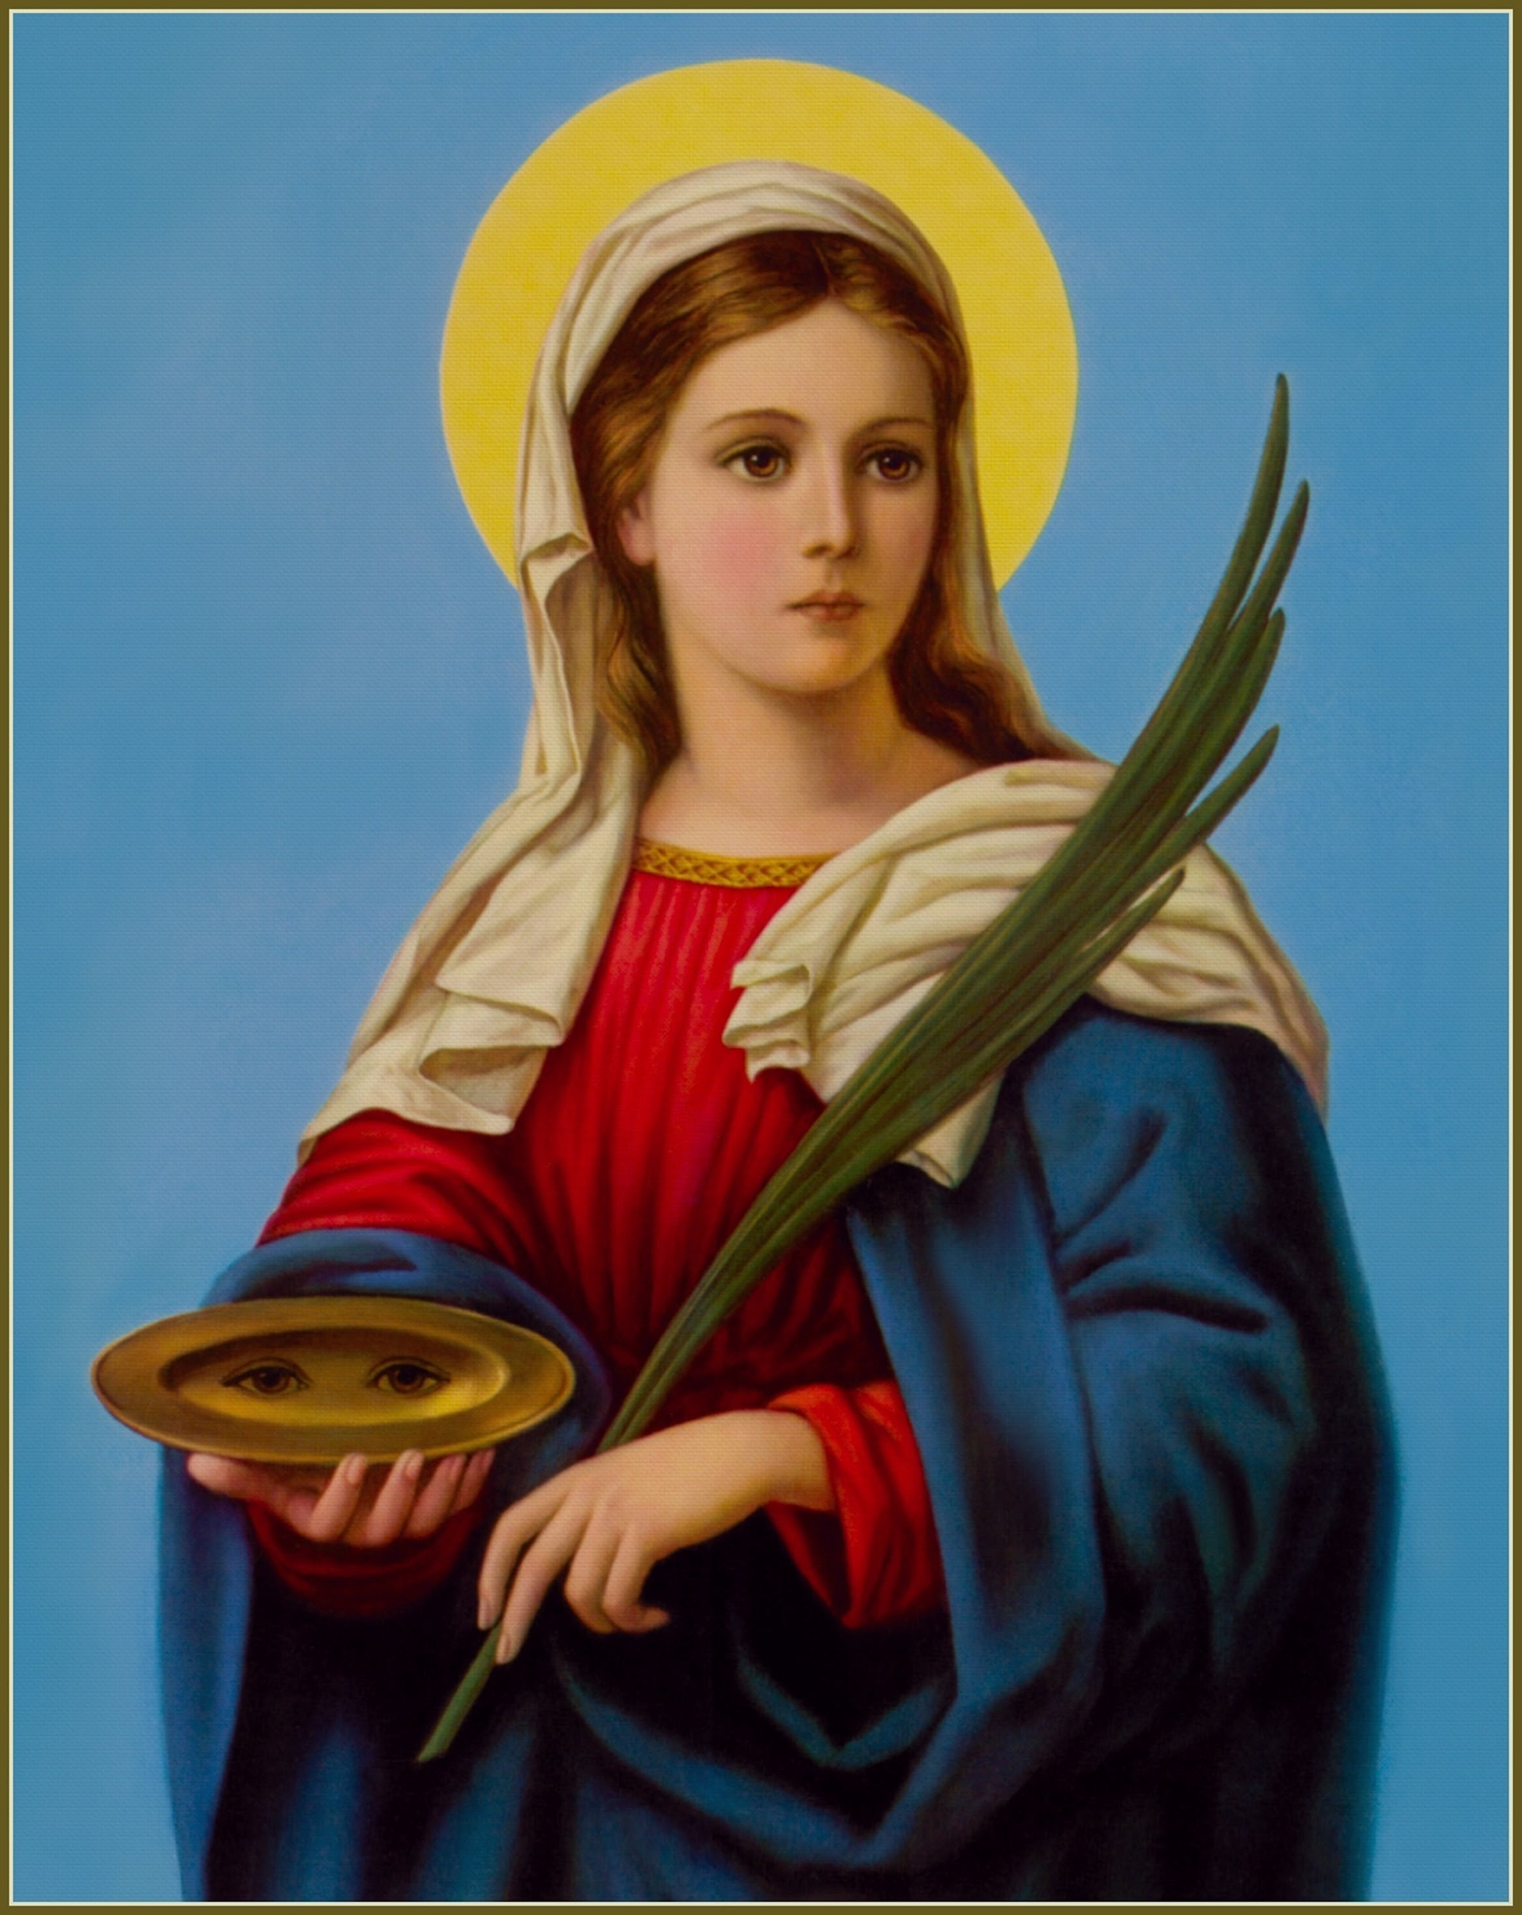
SV. LUCIJA
Na Svetu Luciju sijala se božićna pšenica kao simbol plodnosti, novog života i njegove obnove. Samim svojim izgledom davala je zelenilo i nadu usred zime i snijega, a služila je i kao blagoslov ljetine istodobno ukrašavajući domove.
Na dan sv. Lucije, 13. prosinca, brojni su običaji širom Hrvatske. Do Božića je ostalo još 12 dana.
Djevojke upisuju imena 11 dječaka na papiriće, a jedan ostave praznim. Svaki dan vade jedan papirić i spale ga. Vjeruju, da je ime koje posljednje ostane - ime momka za kojeg će se udati.

Slide 10
DJETINJCI, MATERICE I OČIĆI
Na djetinjce stariji ljudi traže, da im djeca darivaju voće kao otkupninu.
Na materice traži se otkupnina od žena.
Na očiće otkupnina od muškaraca.
Otkupninu većinom čine slatkiši, orasi, lješnjaci i drugo uglavnom suho voće. Bližoj rodbini darivali su se i rupčići, maramice. Ponegdje su se darivale jabuke u koje su bile umetnute kovanice.

Slide 11
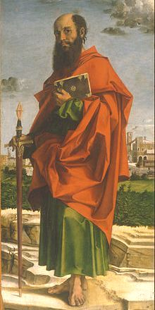
SV. TOME
Dan sv. Tome Apostola, 21. prosinca, ponegdje se zove i Tucin dan ili Tučin dan. Tada se rade velike pripreme za Božić. Pripremaju se božićne pečenke i peku božićna peciva.
Čistile su se i mele kuće. Pripremalo se dovoljno drva za ogrjev. Prala se posteljina.

Slide 12
2. Badnjak
Badnjak
Božićno drvce
Jaslice
Polnoćka

Slide 13
BADNJAK
Ime Badnjaka povezano je s riječju "bdjeti" (stsl. bad) budući da se na taj dan bdjelo čekajući Isusovo rođenje. Zbog samog običaja bdjenja i nekadašnje situacije bez električne struje i modernih sprava, bilo je nužno osvijetliti prostorije svijećama, koje su ujedno postale i simboli novog života i nade.
Na sam su se Badnjak ukućani rano ustajali, a žene su napravile božićni objed, pospremile dom i spravile nemrsnu hranu za večeru, budući da se na Badnjak posti. Muškarci su pak hranili stoku, koja je trebala biti spokojna zbog božićnih svetkovina, a također su pripremali drva za ogrjev i nabavljali hranu koju bi domaćice potom pripravljale.

Slide 14
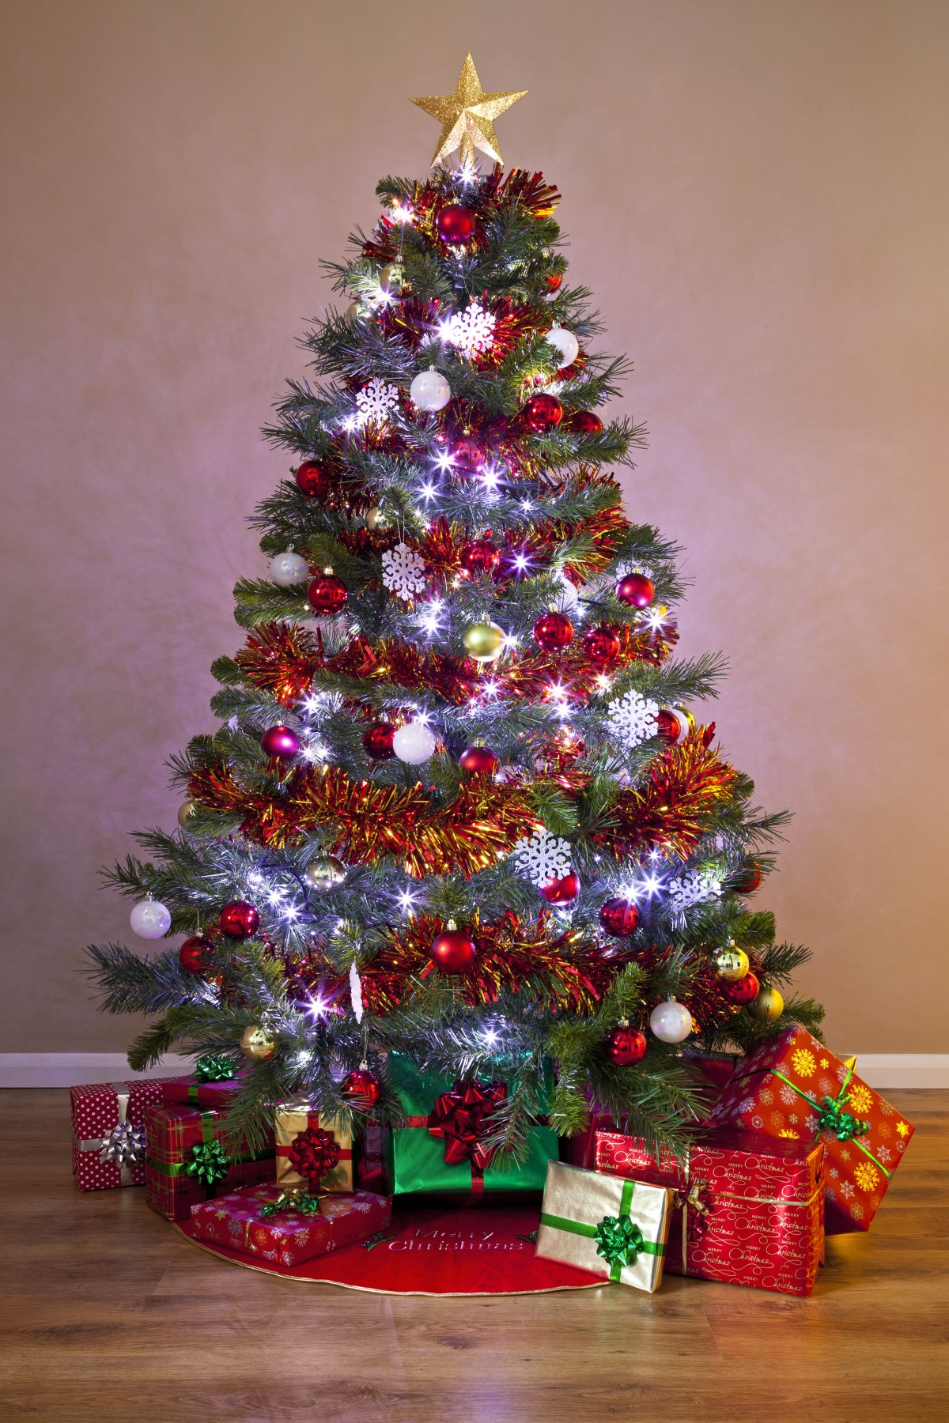
BOŽIĆNO DRVCE
Premda je kićenje božićnog drvca star običaj, u hrvatskim krajevima on nije bio raširen sve do sredine 19. stoljeća, uglavnom utjecajem njemačke tradicije te prostorno-političkih dodira. Bez obzira na to što kićenje drvca nije bilo rašireno, domovi su se prije svejedno na Badnjak kitili cvijećem i plodovima, a posebno zelenilom, a to su najčešće činila djeca. Isprva su se kitila bjelogorična stabla, a poslije zimzelena, i to voćem, najčešće jabukama, ali i šljivama, kruškama te raznim slasticama i ukrasima izrađenim od papira, najčešće lanci te razne niti.

Slide 15
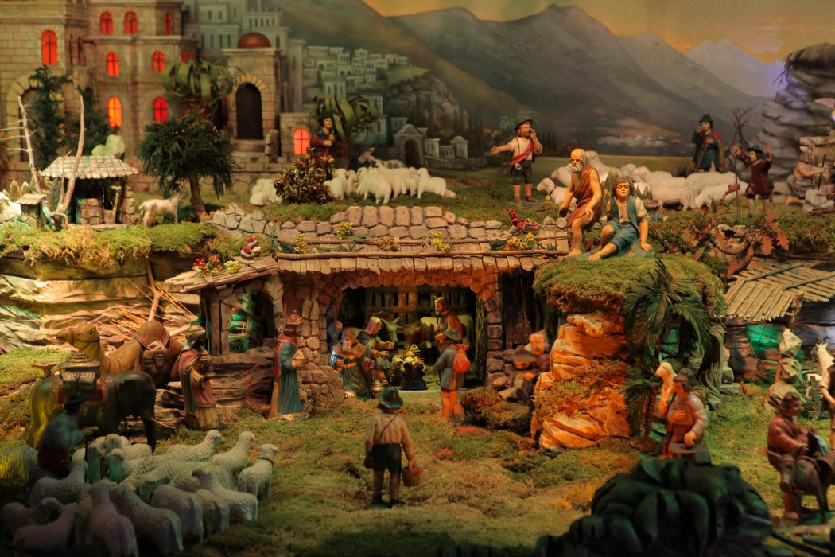
JASLICE
Ispod drvca redovno su se stavljale jaslice, izrađene najčešće od drva. Ostaju do blagdana Bogojavljanja, a u crkvama do blagdana Krštenja Isusova. One su prikaz Isusova rođenja. Sastoje se od pomičnih ili nepomičnih figurica Djeteta Isusa, Djevice Marije, sv. Josipa te pejsažnih kulisa. Složenije jaslice imaju i mnoge druge likove poput pastira, anđela, svetih triju kraljeva i dr. Vol i magarac su često sastavni dio jaslica. Isprva su bile samo u crkvama i kod imućnijih ljudi, a često je postojalo "nadmetanje" tko će napraviti ljepše jaslice. Najstarije se hrvatske jaslice nalaze na otočiću Košljunu te potječu iz 17. stoljeća.

Slide 16
POLNOĆKA
Poslije večere na Badnjak, još se malo sjedilo i razgovaralo, pjevalo ili molilo, a poslije se ljudi okupljaju na ulicama i odlaze na sv. misu polnoćku (ponoćka, ponoćnica ili polnoćnica). Pri tome se pjeva i ponegdje puca iz mužara i karabita. Neki su propješačili velike udaljenosti po snijegu, da bi došli do crkve ili kapelice. Svi se oblače u svečanu odjeću ili narodne nošnje.
Sveta misa polnoćka jedna je od najsvečanijih misa u godini i jedina, koja se slavi u pola noći.

Slide 17
3. Božić
Božić
Božićne pjesme
Dan sv. Stjepana
Blagoslov domova i obitelji

Slide 18
BOŽIĆ
Ujutro ukućani jedni drugima čestitaju Božić. Za obilan i bogat doručak jede se pečenica s hrenom, hladetina, domaće kobasice, kulen, slanina, pršut sa sirom i maslinama.
Na Božić se često odlazilo na tri mise, za početak na polnoćku na sam Badnjak na kojoj bi se dočekao Božić, zatim na ranojutarnju misu zornicu, tzv. malu misu gdje se obično pričešćivalo, a na poldanicu, danju ili velu misu odlazilo se po danu.

Slide 19
BOŽIĆNE PJESME
Hrvatske božićne pjesme pripadaju među najbrojnije, najraznovrsnije i najljepše božićne pjesme na svijetu. Neke su vrlo stare, a neke su nastale prije 100 godina ili u novije vrijeme.
Poznate božićne pjesme su: "Svim na zemlji", "Radujte se narodi", "Oj, pastiri", "Veselje ti navješčujem" i mnoge druge. Sve su te pjesme nadahnute Evanđeljem pa su prepjevano Evanđelje. Izriču duboke i lijepe osjećaje, koje je narod doživljavao u božićno vrijeme slaveći utjelovljenje Božjeg Sina u osobi Isusa Krista. Većina autora nije poznata.

Slide 20
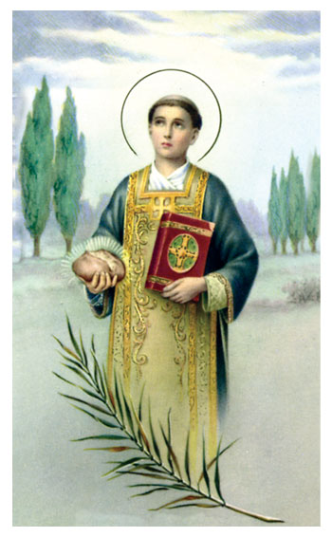
SV. STJEPAN
Drugi dan Božića slavi se dan sv. Stjepana Prvomučenika (Štefanje, Stipanje).
Tada se mnogi običaji ponavljaju kao i na prvi dan Božića. Ide se na sv. misu, posjećuju se rođaci, prijatelji, kumovi, susjedi. Slave se svetac zaštitnik i imendani.

Slide 21
BLAGOSLOV DOMOVA I OBITELJI
Obično traje do Bogojavljanja, ovisno o broju vjernika u župi. U manjim sredinama, može biti samo jedan dan.
Na selu je župnik svečano išao po kućama u pratnji ministranata u bijelim haljinama i sakristana, koji je imao kadionicu s tamjanom (jedan od darova Sveta tri kralja). Za blagoslov se priprema čista i uredna soba, najčešće dnevni boravak. Na stolu je križ, svijeća (koja gori za vrijeme blagoslova) i posuda s blagoslovljenom vodom i grančicom (najčešće s božićnog drvca), kojom svećenik poškropi dom.

Slide 22
4. Poslije Božića
Sv. Ivan
Nova godina
Sveta tri kralja

Slide 23
SV. IVAN
Na dan sv. Ivana (Januševo, Ivanja, Ivanuš) 27. prosinca, blagoslivlja se vino u crkvi. Dio vina se spremi, a dio popije sa željom za dobro zdravlje. Na sjeveru Hrvatske, na taj se dan najčešće iznosi božićna slama iz kuće. Daje se domaćim životinjama, a dio se stavlja ispod kokoši, koje će se nasađivati. Vjerovalo se, da božićna slama ima blagoslovljeno, posvećeno djelovanje.
U Sinjskoj krajini, čuva se pepeo s badnjaka iz ognjišta i njime se u proljeće posipaju voćke, vinova loza i kukuruzi, vjerujući da ima ljekovita svojstva.

Slide 24
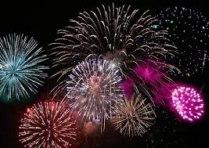
NOVA GODINA
Brojni običaji postoje i za Novu godinu (Mlado lito, Mladi Božić), ali ih nema toliko koliko za Božić. U ranom srednjem vijeku, Božić je bio početak godine, a kasnije je to postala Nova godina. Postoje ophodi čestitara i darivanje u sjeverozapadnoj Hrvatskoj.
U Ivčević kosi u Lici, djevojka daje darove uz riječi: "Ja tebe darujem kruhom i novcem, a ti meni daj zdravlje i veselje".

Slide 25
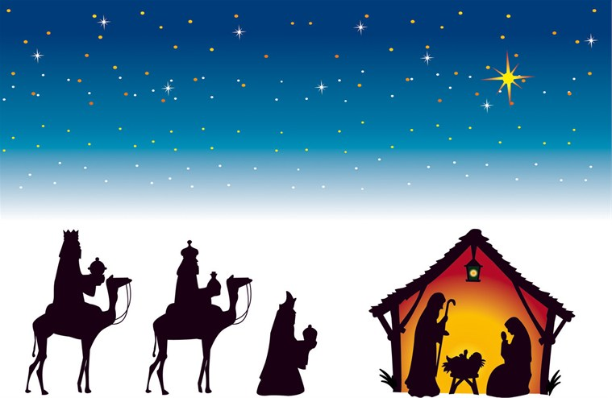
SVETA TRI KRALJA
Sveta tri kralja slave se 6. siječnja, kada završavaju katolički božićni običaji, a nastavljaju se pravoslavni božićni običaji.
Još se zove i Vodokršće ili Vodobočci, jer se na taj dan svećenik blagoslivlja vodu.
Posljednji se put pali božićna svijeća, završava blagoslov domova i obitelji te se uklanjaju božićna drvca iz domova.

Slide 26
KRAJ!

